Slide 1
共享单车的调度策略 —基于K-means聚类和AMRA时间序列
答辩人：赵枭奇
Notes:
你的教室颜色与此模板中看到的颜色不同吗？没关系！单击“设计”->“变量”（向下箭头）->选择适合你的配色方案！
随意更改任何“你将...”和“我将...”的陈述，以确保它们符合你的课堂程序和规则！

Slide 2
研究背景
随着城市化进程的不断加速，人口向城市聚集，城市交通问题日益凸显。共享单车作为一种新兴出行方式，具有低碳环保、方便快捷等特点，逐渐成为城市居民短途出行的重要选择，尤其是在满足“最后一公里”出行需求方面发挥了重要作用。然而，在中国共享单车快速发展的同时，也面临着诸多问题，如乱停乱放、堆积如山等问题，给城市管理带来了巨大挑战。此外，共享单车的过度投放也引发了竞争激烈、资源浪费等问题，企业利润空间越来越小，资金链断裂导致很多公司倒闭。因此，对于如何合理分布和调度共享单车，制定科学的管理策略，既能满足人们出行需求，又能提高共享单车的使用效率，实现可持续发展，具有重要意义。

Slide 3
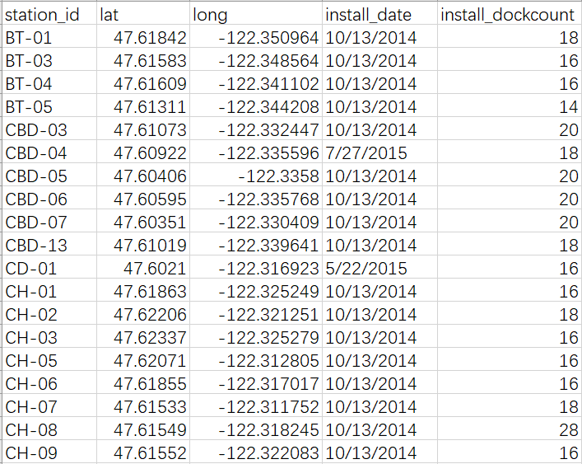
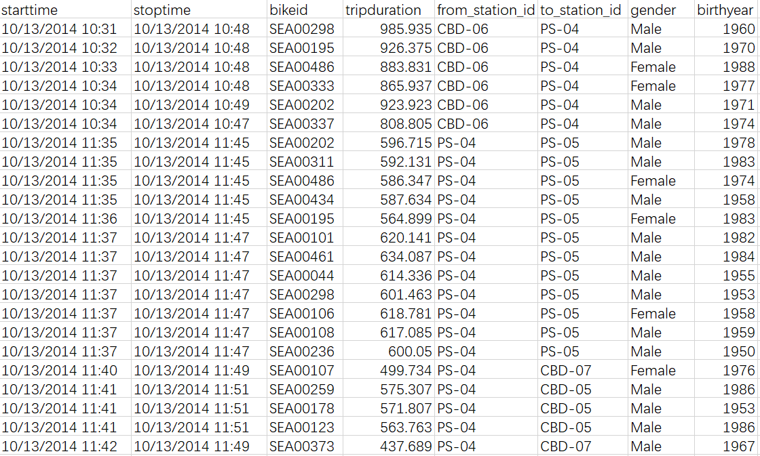
研究内容
所用数据集：
Station.csv，这个数据集描述了车辆停放点的信息： 站点ID(station_id) 经度(long)和纬度(lat) 安装的时间(install_data) 容量(install_dockcount) Trip.csv，这个数据集收集了骑行的信息： 开始时间(starttime) 结束时间(stoptime) 从哪开始(from_station_id) 到哪结束(to_station_id) …………

Slide 4
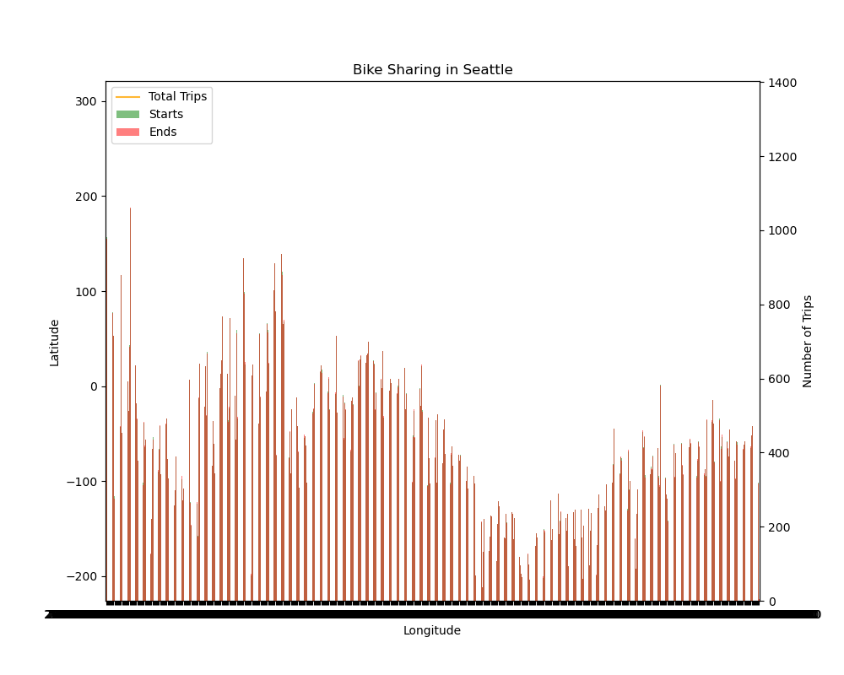
研究方案
一、数据预处理
数据清洗：将带有缺失值，异常值，重复数据修复或删除。 数据转换：例如将时间数据转化为时间戳单位，这样便于操作计算。 数据归一化：归一化可以使数据具有可比性，从而提高模型的准确性。 …………

Slide 5
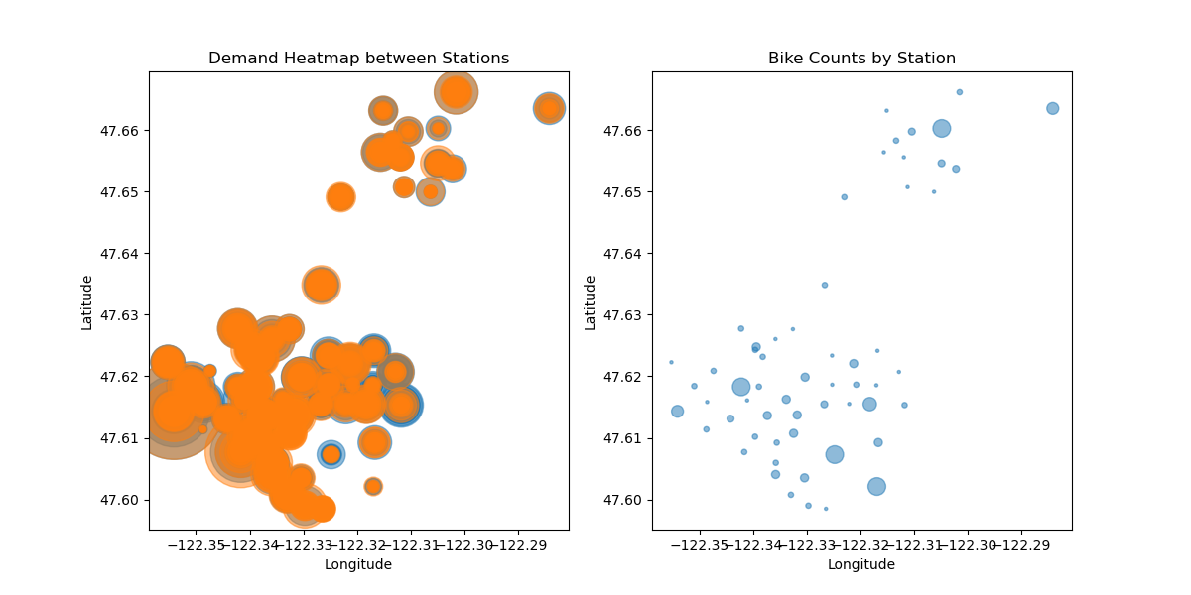
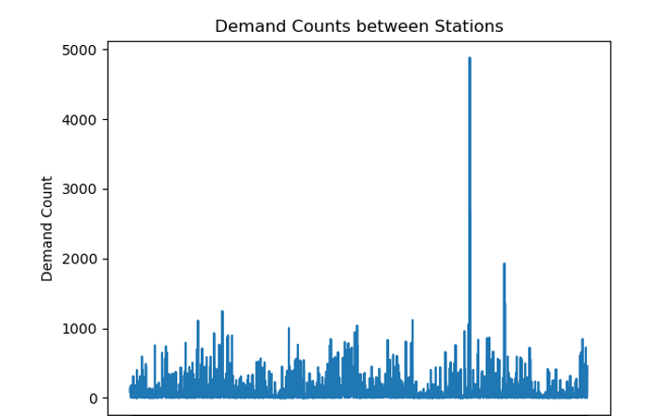
研究方案
二、数据可视化处理
为了能了解共享单车的分布和各站点单车的使用情况，对数据集进行可视化处理。 具体使用到了Python的pandas，geopandas，matplotlib等相关库绘制了散点图，柱状图，热力图等。

Slide 6
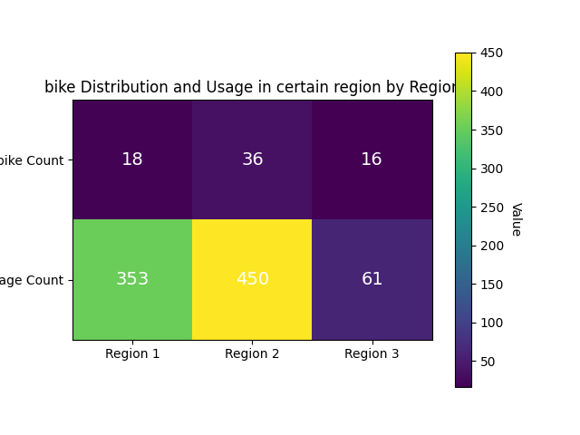
研究方案
三、利用k-means算法将车站分类
按照我们的需求，本文利用经纬度坐标计算站点之间的直线距离作为k-means算法的距离。 这样通过聚类，最终将收集到的站点分类为三类，并分别用柱状图和热力图直观感受这三个区域的差别。从图中可以看出区域二用户使用自行车频率较高，我们推测此处为主要人流聚集地。

Slide 7
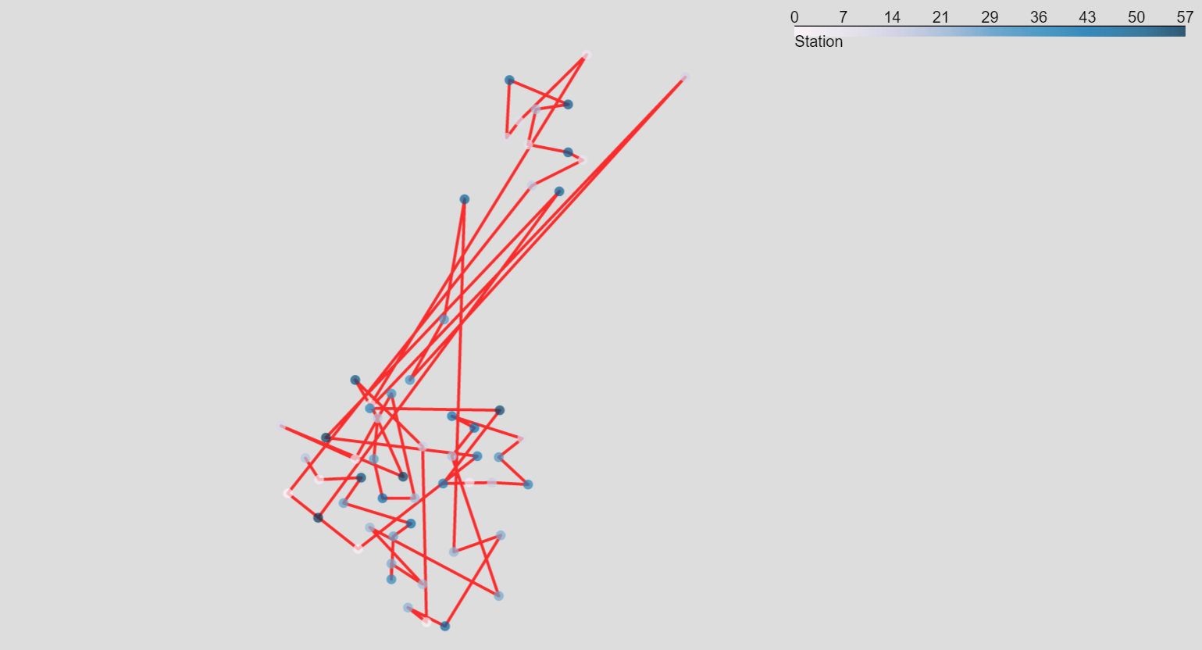
研究方案
四、基于模拟退火的单车调度模型
根据模拟退火算法的思想，我们需要定义方案的成本计算。本文通过station_locations字典获取两个站点的经纬度信息，计算站点之间的欧几里得距离，并考虑到不同站点之间的需求量差异作为成本计算的一部分。 通过对模型求解，得到了最佳方案及其成本。其中最佳方案为一个站点的序列，即单车需要从一个站点调度到另一个站点的顺序，成本代表了所有站点之间距离和需求差异之和

Slide 8
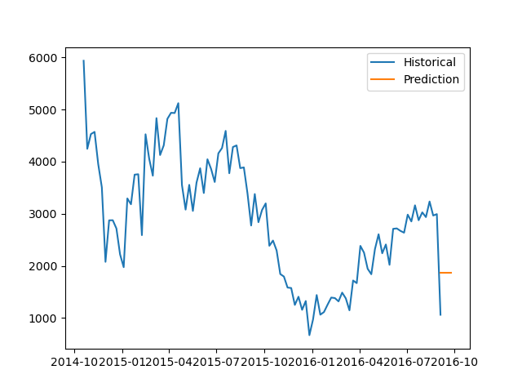
研究方案
五、基于时间序列的单车调度模型建立
通过历史数据建立ARIMA模型，预测未来四周每周的单车需求量，并根据实际需求与预测需求之差对单车进行调度。 这里使用的ARIMA模型参数是(1, 1, 1)，即一阶差分、一阶自回归和一阶滑动平均值。得到预测的需求量后，采用Series类型存储并输出预测结果。

Slide 9
结论
利用模拟退火得出的站点序列‘WF-01’, ‘SLU-21’, ‘PS-05’, ‘WF-04’, ‘BT-03’, ‘CH-09’, ‘SLU-18’, ‘UD-01’, ‘UW-07’, ‘UW-04’, ‘UD-02’, ‘UD-04’, ‘CH-05’, ‘SLU-19’, ‘DPD-03’, ‘SLU-01’, ‘CH-08’, ‘UW-10’, ‘SLU-04’, ‘BT-01’, ‘CH-01’, ‘UW-02’, ‘CBD-07’, ‘SLU-16’, ‘CBD-13’, ‘FH-01’, ‘PS-04’, ‘FH-04‘，从中选出属于三个区域站点，便可以得到每个区域的调度方案。实际中结合时间序列预测的需求进行调度。

Slide 10
谢谢！
Notes:
你的教室颜色与此模板中看到的颜色不同吗？没关系！单击“设计”->“变量”（向下箭头）->选择适合你的配色方案！
随意更改任何“你将...”和“我将...”的陈述，以确保它们符合你的课堂程序和规则！

